Slide 1
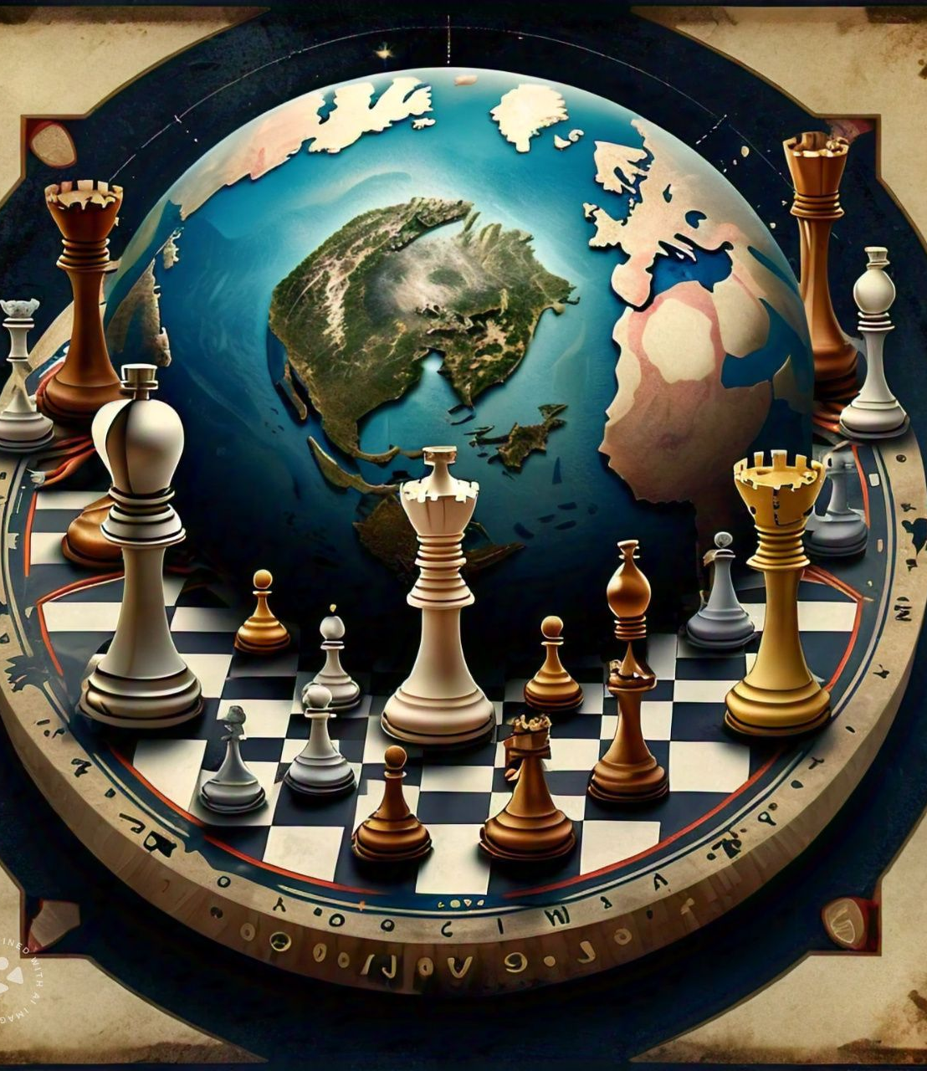
Geoestrategia
Luca Vanella L.VANELLA@HOTMAIL.COM

Slide 2
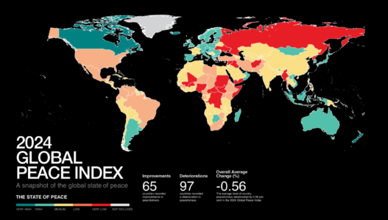
Clase 1: Introducción
Clase 2: Geoestrategia de las Grandes Potencias
Clase 3: Geopolítica en América Latina
Clase 4: Situación global actual
Clase 5: Conclusiones y cierre

Slide 3
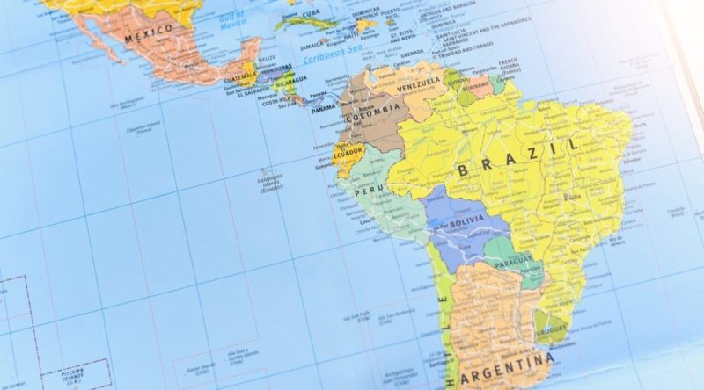
Relevancia geopolítica de América Latina
Recursos naturales
Proximidad a la Antártida
Proximidad a EEUU
Canal de Panamá
Acceso bioceánico
Estrecho de Magallanes
Población joven

Slide 4
15% Producción alimentos
7% energía mundial
7% PIB Mundial
3% crecimiento anual
3 países del G20
8,5% población mundial

Slide 5
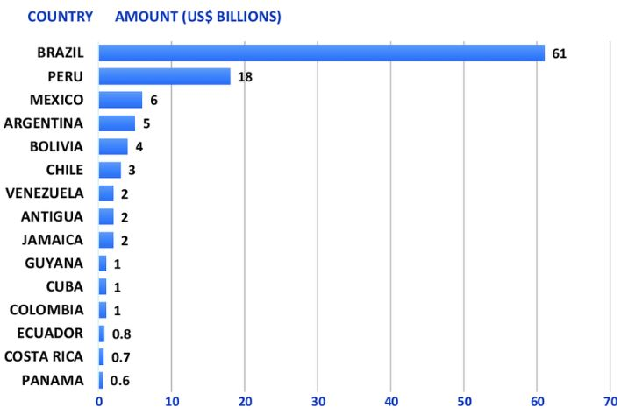
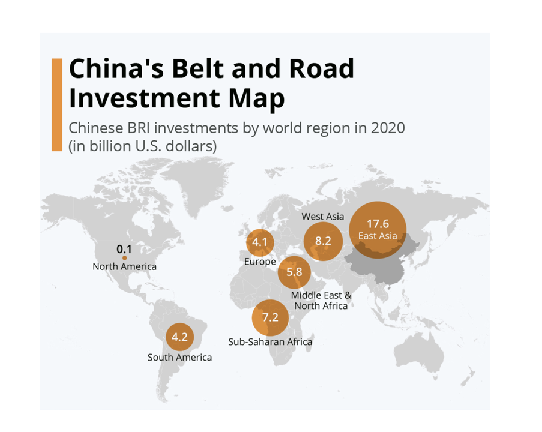
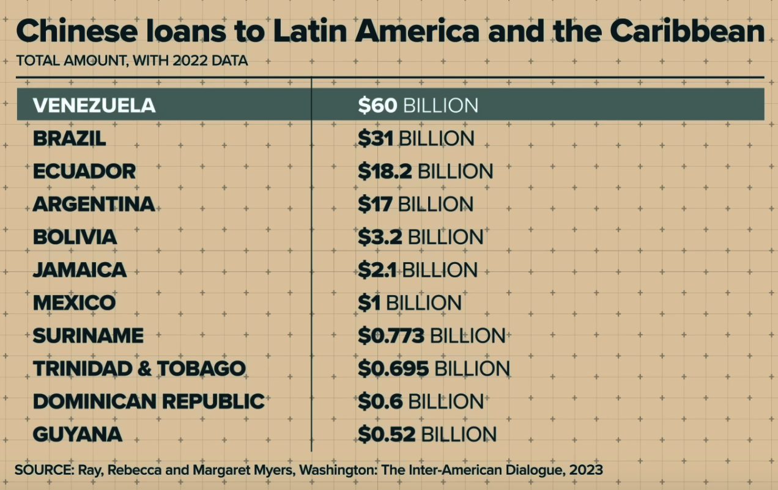

Slide 6

Geoestrategias locales
Alineamiento con EEUU
Oposición EEUU
Autonomía o tercera vía

Slide 7
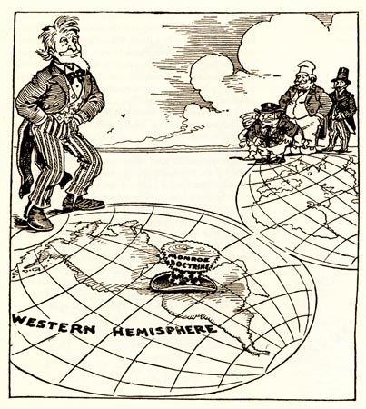
Fuerte influencia en América Latina.
Doctrina Monroe y Política de Seguridad Nacional.
Objetivo principal: garantizar una región alineada con sus intereses en términos de seguridad, economía y política

Slide 8
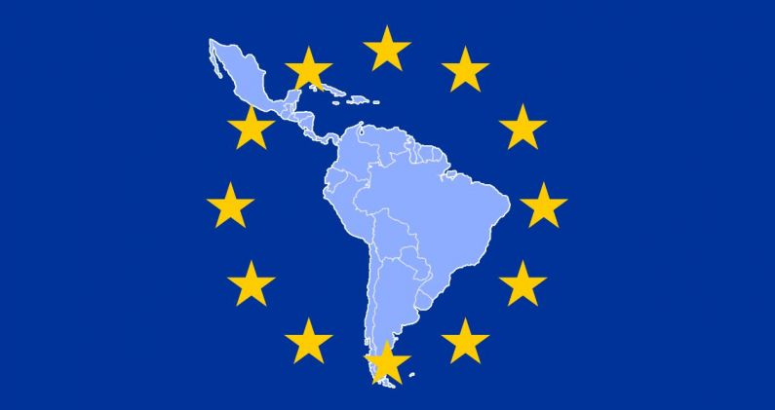
- Influencia principalmente en lo comercial y cultural.
Soft power.
Presencia territorial.

Slide 9
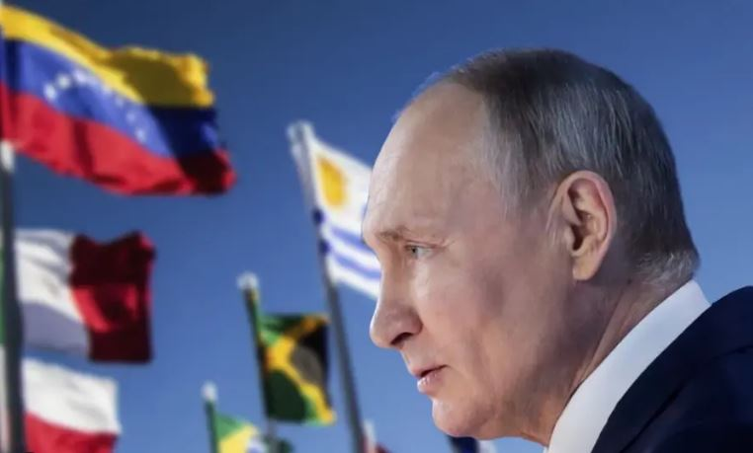
- Soft power.
- Acuerdos comerciales principalmente en defensa.
- Limitado.

Slide 10
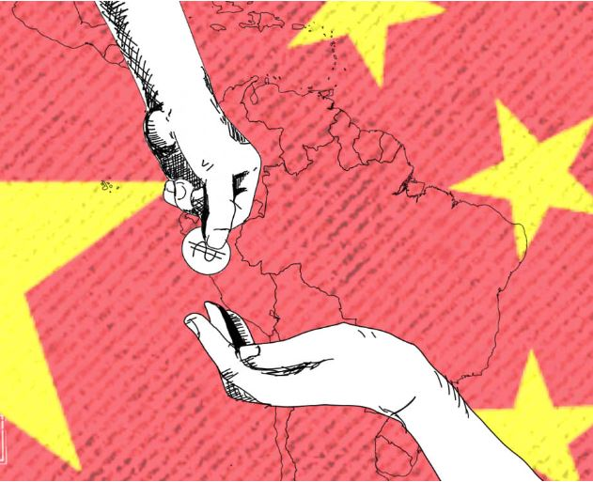
- Inversiones
- Acuerdos comerciales
- Préstamos / deuda
- Infraestructura, transporte, alimentos, minerales y energía.
- Soft power, limitado.
- Aumento de presencia física.

